Slide 1
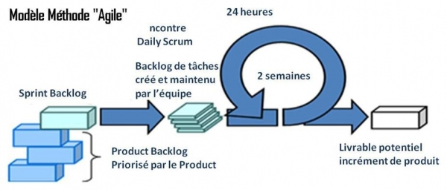
Agile
D’après les principes d’Agile, la planification et la spécification des moindres détails d’un produit est contre productif et entraine de la frustrations et de la perte de temps.
La méthode agile repose sur 4 grands principes :
Collaboration (Communication et cohésion)
Equipe (Client au sein de l’équipe)
Application (Création d’une appli pas à pas, plutôt que d’un document)
Acceptation (Changement et flexibilité)
Agile prends le contre-pieds des méthodes “tradi” (cycle en V, cascade…).

